Slide 1
Web Performance

Slide 2

Check In!
Kort om mig
Kort om er
Favorit bland frontendteknologier
Nuvarande uppdrag och FE-stack
Nuvarande förhållande till performance på just ditt uppdrag

Slide 3
Mål med dagen
Bekanta sig med web performance som ämne
Se över dem metrics som google använder för att utvärdera våra siter
Exempel på insatser som kan förbättra performance scoringen
Labbar i en demomiljö för att tydliggöra olika insatsers effekt

Slide 4
Dagens agenda
Web Performance 101
1. Varför spelar det roll?
Förhållande till SEO
Google’s monopol
2. Den moderna webben
GoogleBot och Javascript
SSG & SSR
3. Metrics och LightHouse
Metrics
Lighthouse-sviten
Coverage
4. Installera labbmiljö
PAUS
Performance Optimization
1. Assets 1.0
Bilder
Fonter
2. Labb 1.0
Labb (20 min)
Jämföra findings (10 min)
PAUS
3. Assets 2.0
Critical Rendering Path
CSS
JavaScript
4. Labb 2.0
Labb (20 min)
Jämföra findings (10 min)
PAUS
Moving forward
1. Performance budgets
2. Service Worker
3. PWA
4. Avrundning

Slide 5
47% of customers expect the website to load in less than 2 secs. 64% of smartphone users expect pages to load in less than 4 secs. 79% of customers who report dissatisfaction over website performance are less likely to buy from the website.
Web Performance 101: 1.1 Varför spelar det roll?

Slide 6
Web Performance 101: 1.2 Google’s monopol
Google dikterar hur vi bör utveckla våra siter:
2015: Google ger högre rankning till mobilanpassade sidor och lägre rankning till sidor som inte ställer sig i led.
2019: GoogleBot besöker nu siter som en smartphone istället för en desktop och ställer ännu högre krav på den mobila upplevelsen.
Maj 2021: Core Web Vitals blir en del av googles ranking algoritm utöver de tidigare PageSpeed metrics som finns

Slide 7
Web Performance 101: 2.1 Modern web, JavaScript och GoogleBot
Webb baserade lösningar internt och externt
Lägre utvecklingskostnader, billig och supereffektiv hosting, ej hårdvarubundet
JavaScript tar över, vinster och förluster
Komponent-ramverk/återanvändbara komponenter
Frontend är mer komplext än någonsin
GoogleBot har fortfarande svårt att tolka moderna siter

Slide 8
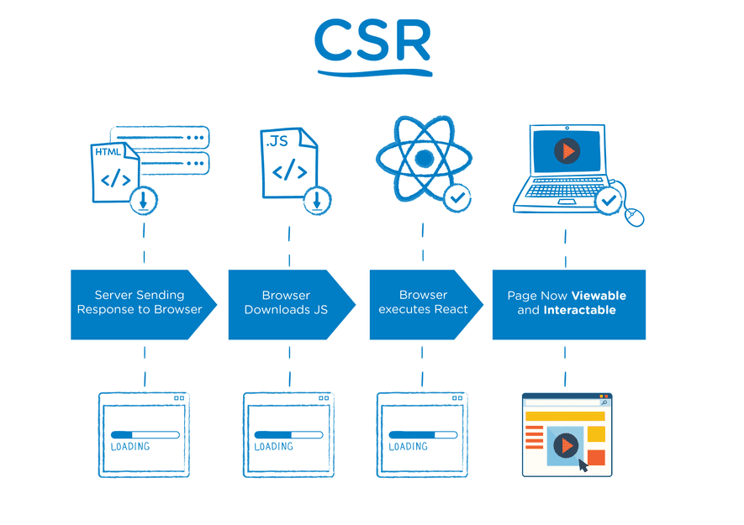
Web Performance 101: 2.2 SSG & SSR
Client Side rendering at Runtime
Exempel: create-react-app

Slide 9
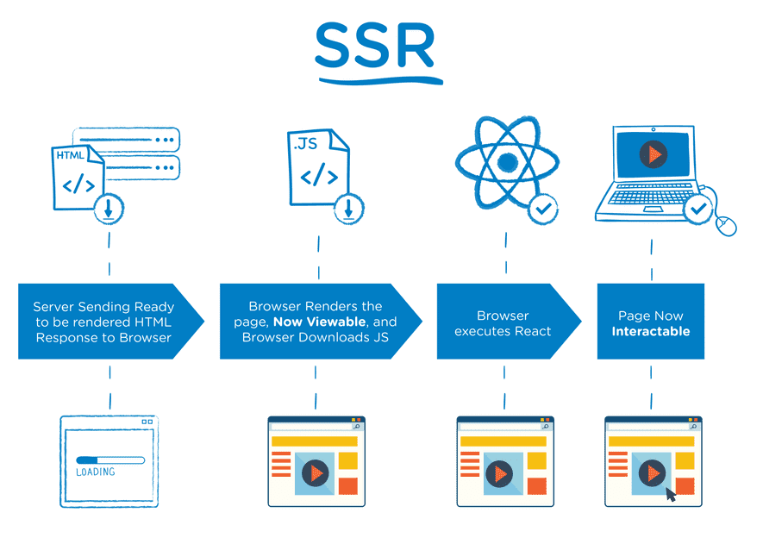
Web Performance 101: 2.2 SSG & SSR
Server Side Rendering at Runtime
Exempel: NextJS/NuxtJS

Slide 10
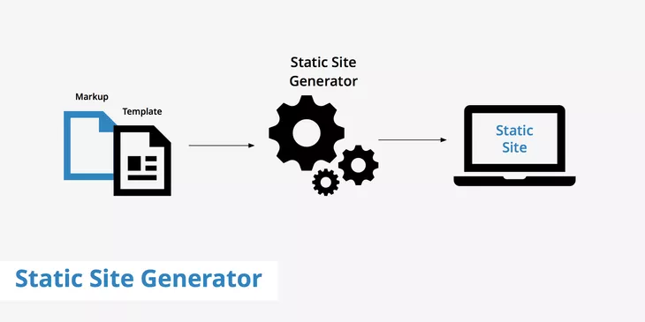
Web Performance 101: 2.2 SSG & SSR
Static Site Generation at Buildtime
Exempel: GatsbyJS

Slide 11
Web Performance 101: 3.1 Metrics

Slide 12
Web Performance 101: 3.1 Metrics
FID (Ny i Core Web Vitals)
First Input Delay
Mäter tiden mellan en användares interaktion på sidan och när browsern faktiskt reagerar på dem events som fyras av.
Effektiva åtgärder:
Ta bort eller skjut upp onödiga JS-inladdningar
Minifiera och komprimmera resurser

Slide 13
Web Performance 101: 3.1 Metrics
FCP
First Contentful Paint
Mäter tiden det tar från dess att sidan börjar ladda till att det
renderats innehåll inom synlig viewport.
(Innehåll innefattar i det här fallet text, bilder, bakgrundsbilder via CSS, SVG och canvas element)
Effektiva åtgärder:
Eliminera resurser som blockerar initial rendering
Ta bort oanvänd CSS och JavaScript

Slide 14
Web Performance 101: 3.1 Metrics
LCP (Inte ny men fokus i Core Web Vitals)
Largest Contentful Paint
Tiden det tar att rendera det största bild eller textblocket inom synlig viewport från att sidan påbörjade laddning
Effektiva åtgärder:
Eliminera resurser som blockerar initial rendering
Komprimera bilder och text
Använd en CDN för statiska resurser

Slide 15
Web Performance 101: 3.1 Metrics
TTI
Time To Interactive
Mäter hur lång tid det tar för sidan som laddats att bli "helt" interaktiv
Sidan har laddat och renderad delar av element i viewport (FCP)
Event handlers har hunnit registreras för element
Sidan reagerad på användarinput
Effektiva åtgärder:
Ta bort onödiga JavaScript resuers,
Codesplitting
Minifiering

Slide 16
Web Performance 101: 3.1 Metrics
CLS (Ny i Core Web Vitals)
Cumulative layout Shift
Mäter hur synliga element flyttas, förstoras ellere förminskas under renderingen.
Exempel: bilder som laddas in långsamt trycker annat innehåll nedåt eller sidleds.
Effektiva åtgärder:
Ge bilder/iframes förväntade höjd och bredd värden
Passa sig för JavaScript tredjeparts JavaScript popuper (undersökningar, cookiemodaler, etc)

Slide 17
Web Performance 101: 3.1 Metrics
SpeedIndex
Baseras på hur snabbt innehåll görs synligt på sidan vid laddning.
En gammal kvarleva från WebpageTest.org.
Index baseras på den testade sitens snabbhet i jämförelse med andra sidor på nätet
Effektiva åtgärder:
Lös andra metrics så följer SpeedIndex med på köpet! En siffra som tas fram beroende på hur snabbt innehåll görs synligt på sidan vid laddning.
En gammal kvarleva från WebpageTest.org. Index baseras på den testade sitens snabbhet i jämförelse med andra sidor på nätet.

Slide 18
Web Performance 101: 3.1 Metrics
TBT
Total Blocking Time
Mäter tiden mellan FCP (First Contentful Paint)/TTI (Time to Interactive).
Det vill säga tiden då användarinput inte ger något utfall på grund av blockerande exekvering av annan kod.
Effektiva åtgärder:
Reducera render-blocking CSS och JavaScripT

Slide 19
Web Performance 101: 3.1 Metrics
TtFB
Time to first byte
Tiden det tar innan besökaren får ett första svar från webbservern
Effektiva åtgärder:
Använd en snabb host/molnet
Använd caching eller en caching service/cdn för statiska resurser
Komprimera svar från server

Slide 20
Web Performance 101: 3.3 / 3.4 Dev-Tools (Lighthouse och coverage tabben)

Slide 21
Web Performance 101: 4. Installera labbmiljö https://github.com/johancederlof/doggocrew 1. Klona ned eller spara som zip 2. kör npm i 3. kör npm start och besök http://localhost:3000

Slide 22
PAUS

Slide 23
Performance Optimization: 1.1 Assets - Bilder

Slide 24
Performance Optimization: 1.1 Assets - Bilder
Bilder tar generellt upp den största delen av en sidladdning
Bilder väljs generellt inte ut av utvecklare eller med prestanda i åtanke under verkliga förhållanden
Många statiska bilder i projektet? – Få in ett kompressions bibliotek i byggprocessen
Notes:
imagemin

Slide 25
Performance Optimization: 1.1 Assets - Bilder
Rätt format för jobbet
Logos, grafiska former, ikoner, ”teknat”-bildmaterial
Välj SVG. (Glöm inte att minifiera)
Produktbilder/vitala bilder för att kommunicera ett budskap
Välj en typ av Raster image, helst i följdordningen Webp, PNG, JPEG
Var försiktig med lossy komprimering, används lossless
Ej vitala bilder/bilder i periferi
Komprimera hårdare och gärna i Webp med lossy komprimering
Lossy compression tar effektivt bort pixel data, Lossless compression komprimerar istället pixeldata

Slide 26
Performance Optimization: 1.1 Assets - Bilder
<picture> taggen – En switch för bilder
Primär bildkälla om den stöds
<picture>
<source type="image/webp" srcset=" minbild.webp” media="(max-width: 400px”) >
<source type="image/jpeg" srcset=" minbild.jpeg” media="(max-width: 400px”) >
<img src=“minbild.jpg" alt=“en bild" >
width, height, alt texter & Fallback för äldre browser

Slide 27
Performance Optimization: 1.1 Assets - Bilder
<video> taggen – Aldrig mer GIF, även i IE11!
Reflektera en GIF’s beteende Ladda videon on demand om autoplay saknas
<video autoplay loop muted playsinline preload=“none”>
<source src=“video.mp4" type="video/mp4">
</video>

Slide 28
Performance Optimization: 1.1 Assets - Bilder
Lazy Loading
Tidigare gjort med hjälp av externa JS bibliotek
Nu native i Chromium och Firefox (FF enbart bilder)
Demo av native lazyloading

Slide 29
Performance Optimization: 1.1 Assets - Bilder
Ge alltid bilderna dom mått de behöver i förväg
Specificera width och height för att reducera CLS
Gäller även iframes!

Slide 30
Performance Optimization: 1.2 Assets - Fonter

Slide 31
Performance Optimization: 1.2 Assets - Fonter
Fenomenet Osynlig text
Skapa en fallback (god support):
@font-face { font-family: Roboto; font-display: swap; }
Signalera att resursen bör prioriteras under Critical render path
<link rel="preload">

Slide 32
Performance Optimization: 1.2 Assets - Fonter
Se till att fonten kan servas i de vanligaste formaten
Prioriterad resurs (vid stöd)
@font-face {
font-family: FontAwesome;
src: url(‘../fonts/fontawesome-webfont.woff2’) format(‘woff2’),
url(‘../fonts/fontawesome-webfont.woff’) format(‘woff’)
url(‘../fonts/fontawesome-webfont.ttf’) format(‘truetype’)
}

Slide 33
Performance Optimization: 1.2 Assets - Fonter
Värt att tänka på
Införskaffa fonten utan onödiga extra tecken
Serva alltid fonter komprimmerade
Försök att inte använda fler fonter än absolut nödvändigt!

Slide 34
Performance Optimization: 2.1 Labb – Eget arbete
20 minuter
Försök hitta sätt att öka i lighthouse (performance) poängen relaterat till bildmaterial och fonter på siten.
Anything goes! Förutom att ta bort hela segment eller göra dom markant annorlunda utseendemässigt.
Tänk på javascript till viss del spelar roll vad gäller renderingen av bilder på siten, här kan det refaktoreras.
Tänk även på att mäta ofta!

Slide 35
Performance Optimization: 2.2 Labb – Findings och diskussion
Vad har vi hittat?
Vad gav god utväxling gällande lighthouse performance score
Vad gav dålig utväxling för en hög insats gällande lighthouse performance score

Slide 36
PAUS

Slide 37
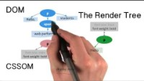
Performance Optimization: 2.1 Assets – Critical rendering path
DOM – Document Object Model
CSSOM – Cascading Style Sheets Object Model
DOM + CSSOM = Render Tree => pixlar på skärmen

Slide 38
Performance Optimization: 2.1 Assets – Critical rendering path
Render-blocking

Slide 39
Performance Optimization: 2.2 Assets – CSS

Slide 40
Performance Optimization: 2.2 Assets – CSS
Minifiera, reducera och komprimera!
Se alltid till att ha samtliga CSS resurser minifierade i produktion
Refaktorera bort CSS-bibliotek som knappt används
Komprimera alltid CSS resurser från servern

Slide 41
Performance Optimization: 2.2 Assets – CSS
Bilder via CSS? – Använd Media queries
@media (max-width: 480px) {
body {
background-image: url(images/background-mobile.jpg);
}
}
@media (min-width: 481px) {
body {
background-image: url(images/background-desktop.jpg);
}
}

Slide 42
Performance Optimization: 2.2 Assets – CSS
Inline Critical CSS
Lokalisera CSS som används ovanför ”the fold” (inom synlig viewport)
Bryt ut denna CSS från filer (om möjlligt)
Applicera i <head> inom <style> taggar.
Farhågor:
Många olika sidor, mycket jobb
Automatisera i bygget med NPM paket, fungerar bara ”ok”
Kan leda till duplicering av kod

Slide 43
Performance Optimization: 2.3 Assets – JavaScript

Slide 44
Performance Optimization: 2.2 Assets – JavaScript
Minifiera, reducera och komprimera!
Se alltid till att ha samtliga JS resurser minifierade i produktion
Refaktorera bort JS-bibliotek som knappt används
Komprimera alltid JS resurser från servern

Slide 45
Performance Optimization: 2.2 Assets – JavaScript
Codesplitting
Via valfri bundler såsom webpack, rollup, parcel, etc
Leder till sidladdningar där enbart nödvändig kod läses in, kod kan även läsas in on demand.
Manuell ”on demand” codesplitting kan vara ett alternativ (ES2020)
Demo

Slide 46
Performance Optimization: 2.2 Assets – JavaScript
Överväg att sluta skeppa CommonJS till nya browsers
Internet explorer är på väg ut!
Modern kod, ej transpilerad till CommonJS
<script type="module" src="main.js"></script>
<script nomodule src=”transpiled.js" defer></script>
Keywordet nomodule gör att moderna browsers skippar denna script tag, men den används fortfarande av äldre browsers som fallback!

Slide 47
Performance Optimization: 2.2 Assets – JavaScript
<script async & defer>
Async = Hämta nu, exekvera när hämtning är färdig
Async bör inte ha kopplingar eller förväntningar baserade andra resurser för vi vet inte ännu om dem finns
Defer = Hämta i bakgrunden, exekvera precis innan DOMCONTENTLOADED eventet körs
Defer körs allra sist och kan således förvänta sig ha tillgång till andra resurser

Slide 48
Performance Optimization: 2.2 Labb – Eget arbete
20 minuter
Försök hitta sätt att öka i lighthouse (performance) poängen relaterat till JavaScript och CSS på siten.
Anything goes! Förutom att ta bort hela segment eller göra dom markant annorlunda utseendemässigt.
Tänk även på att mäta ofta!

Slide 49
Performance Optimization: 2.2 Labb – Findings och diskussion
Vad har vi hittat?
Vad gav god utväxling gällande lighthouse performance score
Vad gav dålig utväxling för en hög insats gällande lighthouse performance score

Slide 50
PAUS

Slide 51
Moving forward 3.1 Performance Budgets
Performance som en KPI (Key Performance Indicator)
Nytt projekt? Jobba med performance från början!
Välj budgetens metrics
Bestämda filstorlekar, max antal fonter, HTTP requests, etc Lighthouse metrics, laddtider på olika sidor

Slide 52
Moving forward 3.2 Service Workers
Service workerns huvudsyften:
Caching, olika hantering för olika resurser
Sparar innehåll för offlineanvändning
Offline funktionalitet,
fallbacks så som offlinesida för ej cacheade resurser

Slide 53
Moving forward 3.3 Progressive Web App
Tillförlitlig
Fungerar offline och under dåliga nätverkförhållanden föredras offline
Snabb
Cache:ade resurser bidrar till otroligt snabb critical render path, minskar “ryckigheten” som upplevs på webben då all CSS/HTML är cache:ad
Applik
Starta från hemskärmen på din device, push notifications och andra device APIs finns tillgängliga, exempelvis:
Geolocation, Gyroscope, Camera/Mic

Slide 54
CHECKOUT!
Vi tar ett varv!
Tar du med dig något speciellt från förmiddagen?
Kommer du implementera ett performance tänk i ditt dagliga arbete? Hur?
Har du någon direkt idé för en förbättring som skulle kunna implementeras hos din kund?

Slide 55

Tack!

